Slide 1


Slide 2
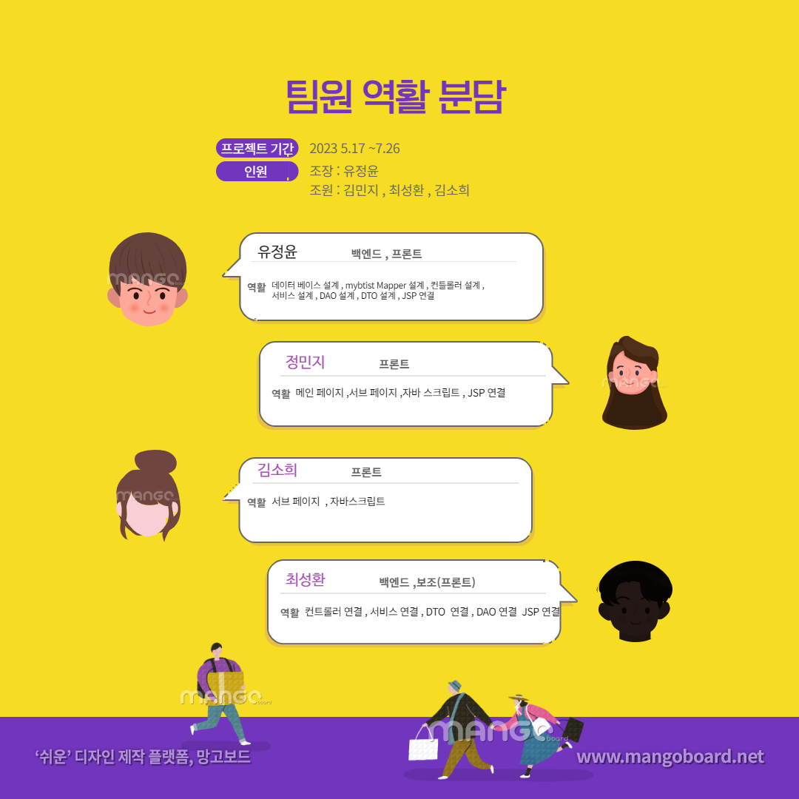
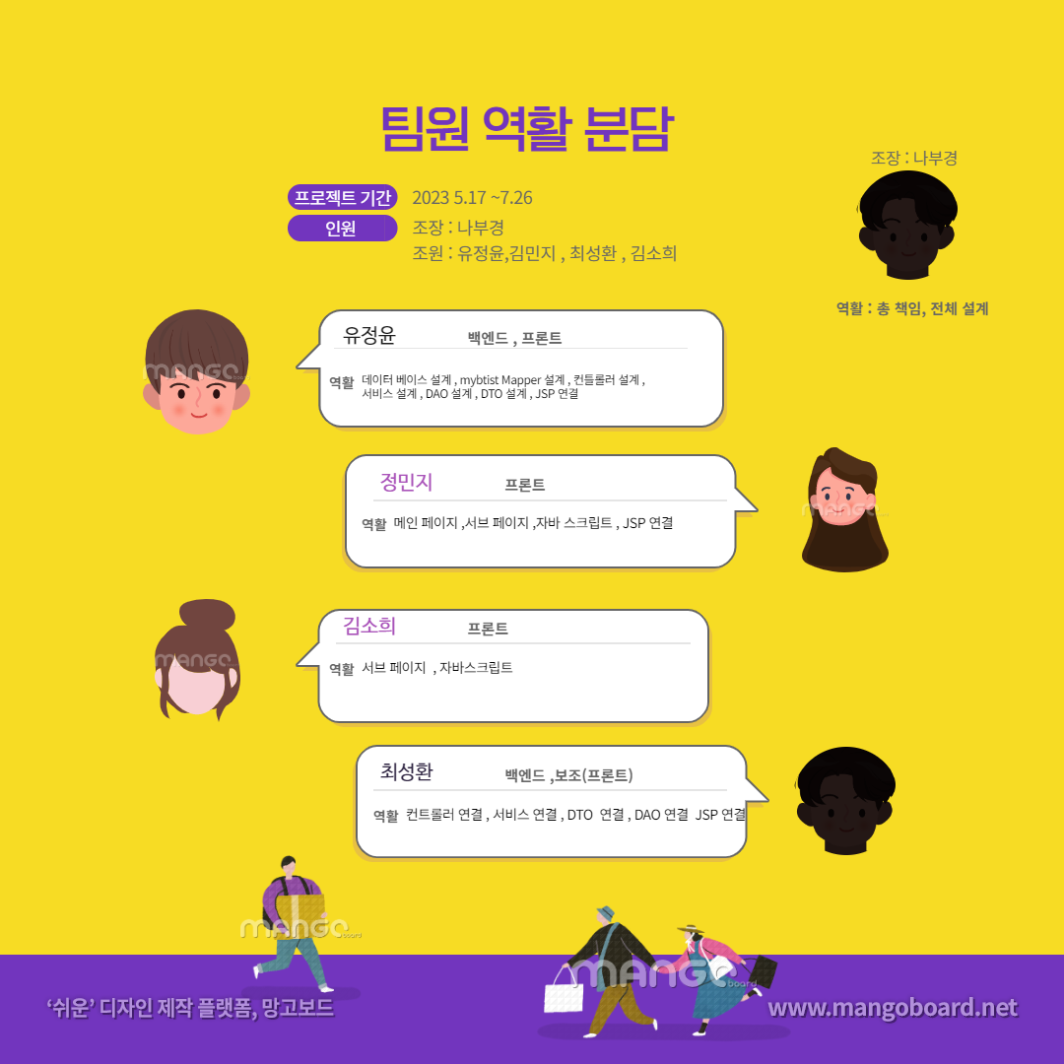

Slide 3
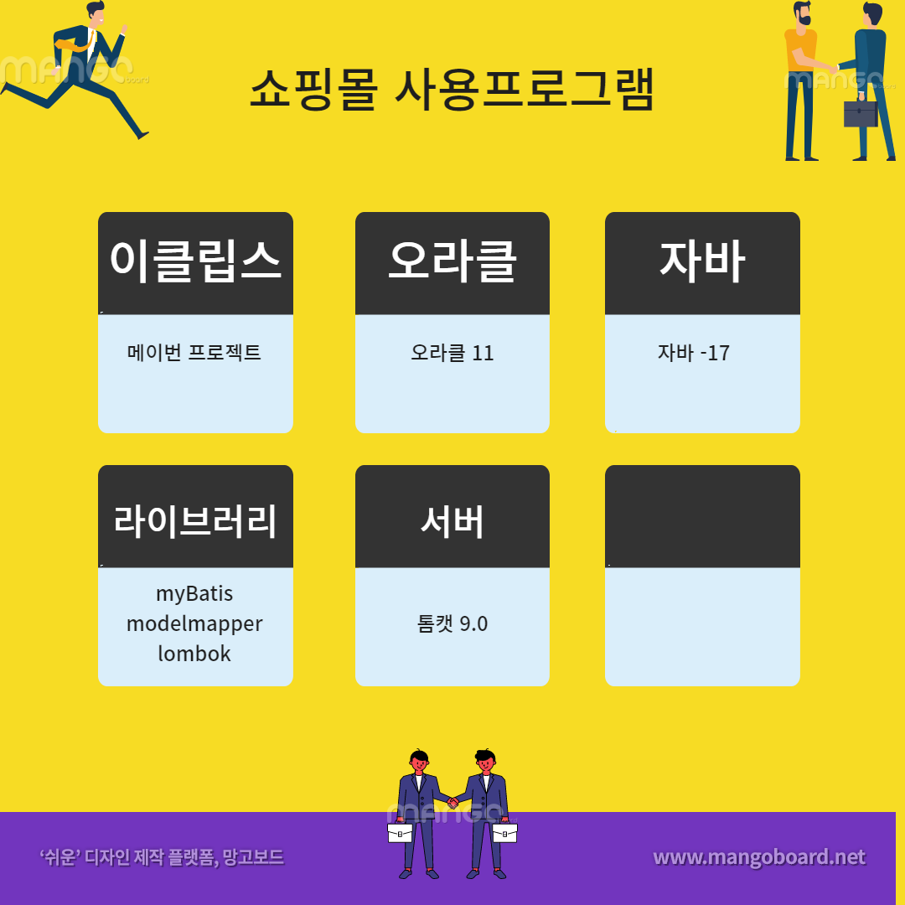

Slide 4
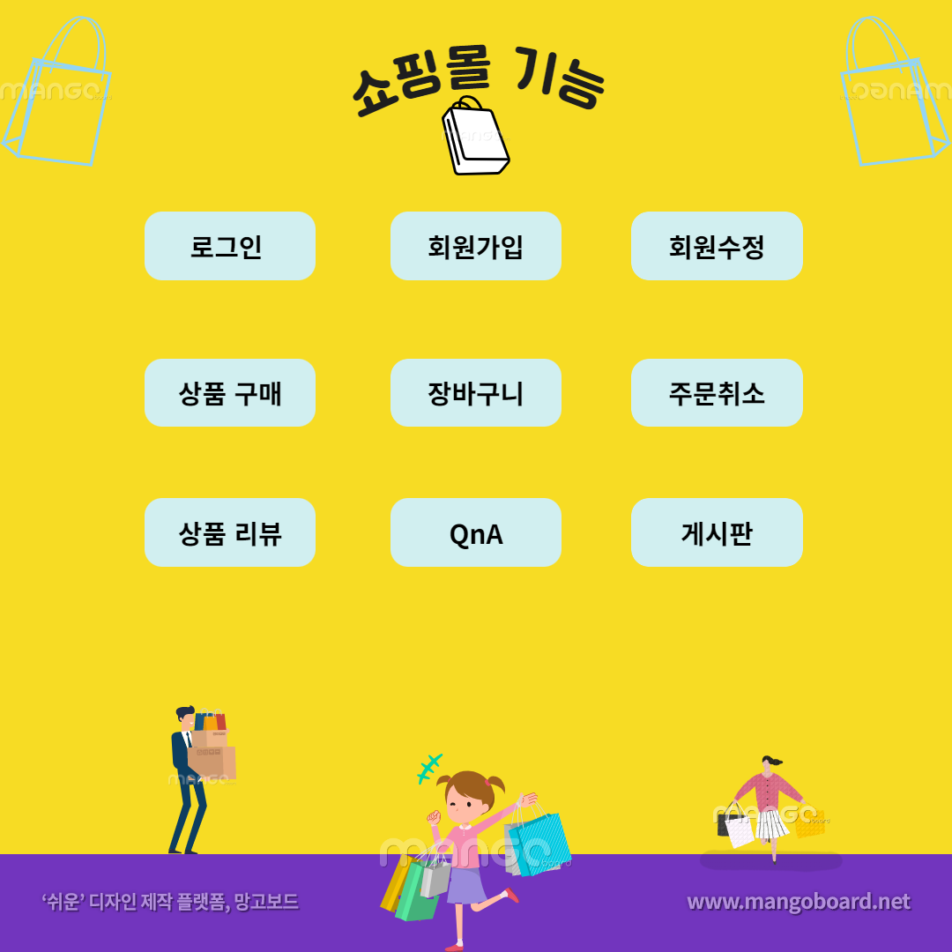

Slide 5

전체(기본) 플로우 차트
메인
회원가입
상품 등록
상품 삭제
로그인
관리자접속
상품 조회
회원이용
회원 수정/
탈퇴
QnA 등록
상품 구매
상품 리뷰
QnA 답변
장바구니
구매 내역
리뷰 수정/삭제
장바구니 /
상품삭제
회원 (서비스 이용)
관리자(서비스제공)

Slide 6
로그인 플로우 차트
로그인
데이터 정보 요청
데이터 정보 요청
로그인 실패
회원정보 일치
관리자 정보 일치
회원 접속
관리자 접속
메인 화면
메인 화면

Slide 7
회원가입 플로우 차트
접속
메인화면
회원가입 페이지 접속
회원가입
회원가입 시 아이디 중복 체크
회원가입 시 비밀번호 일치 여부 확인
아이디중복
아이디 중복 체크
회원정보 입력시 공백란 있을시 회원가입 실패
가입성공
아이디 비밀번호 전화번호 이메일 입력 완료 하면 가입성공

Slide 8
회원수정 플로우 차트
로그인 성공
회원접속성공
2. 회원가입 시 아이디 중복 체크
회원가입 시 비밀번호 일치 여부 확인
회원정보 입력시 공백란 있을시 회원가입 실패
아이디 비밀번호 전화번호 이메일 입력 완료 하면 가입성공
마이 페이지
클라이언트에서 서버로 데이터 요청
컨트롤러 -> 서비스 -> DTO-> DAO ->DB
DB에서 정보 확인
회원정보 수정
정보 중복 확인
마이 페이지
(수정된정보)
정보 수정 완료

Slide 9
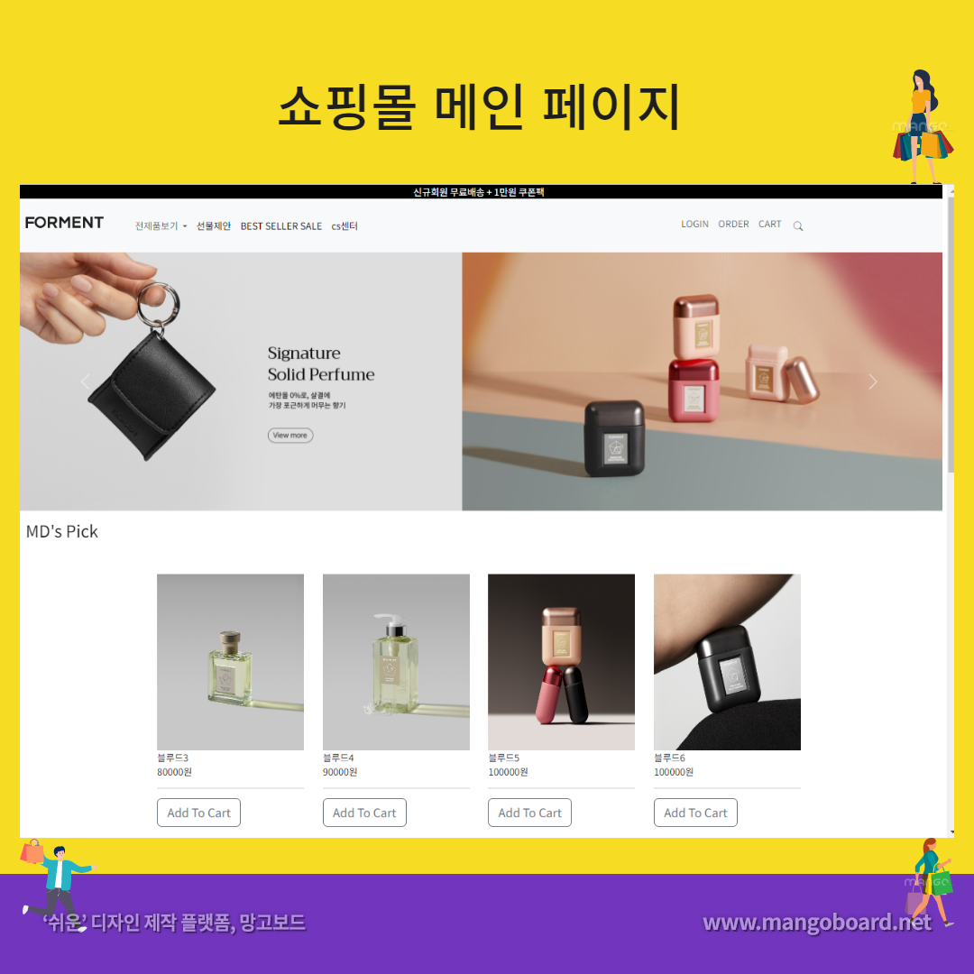

Slide 10
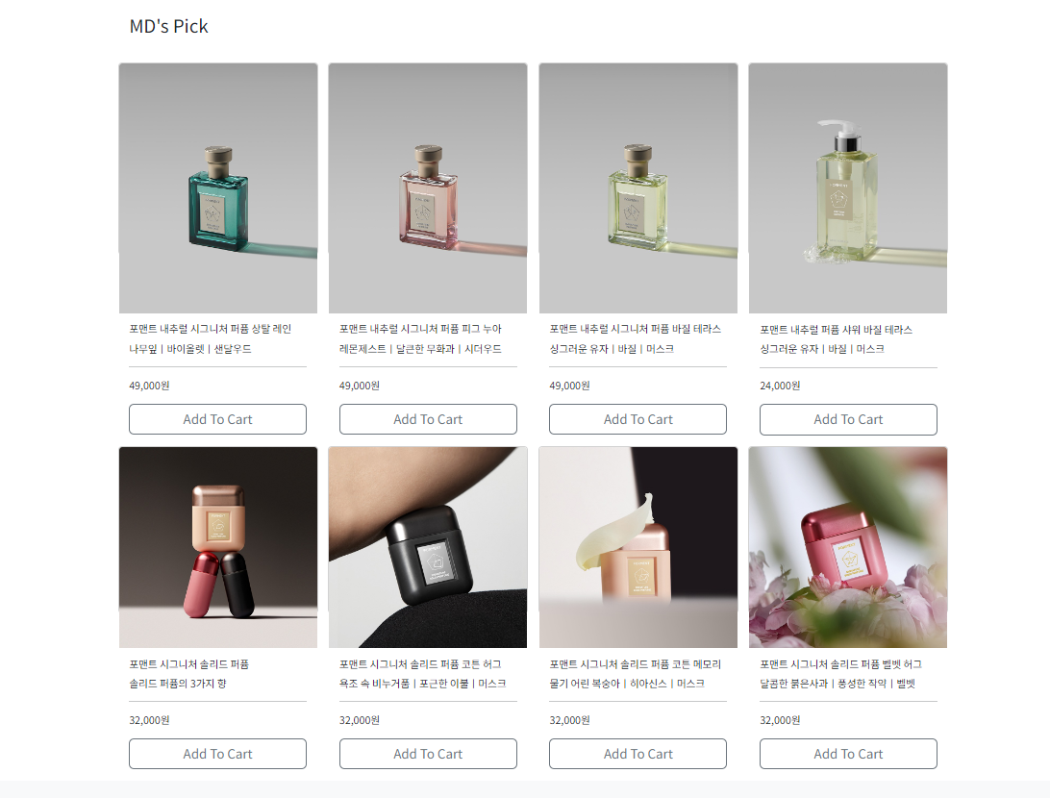
등록된 상품 순서 되로 4개 데이터 씩 호출 되어있습니다.

Slide 11
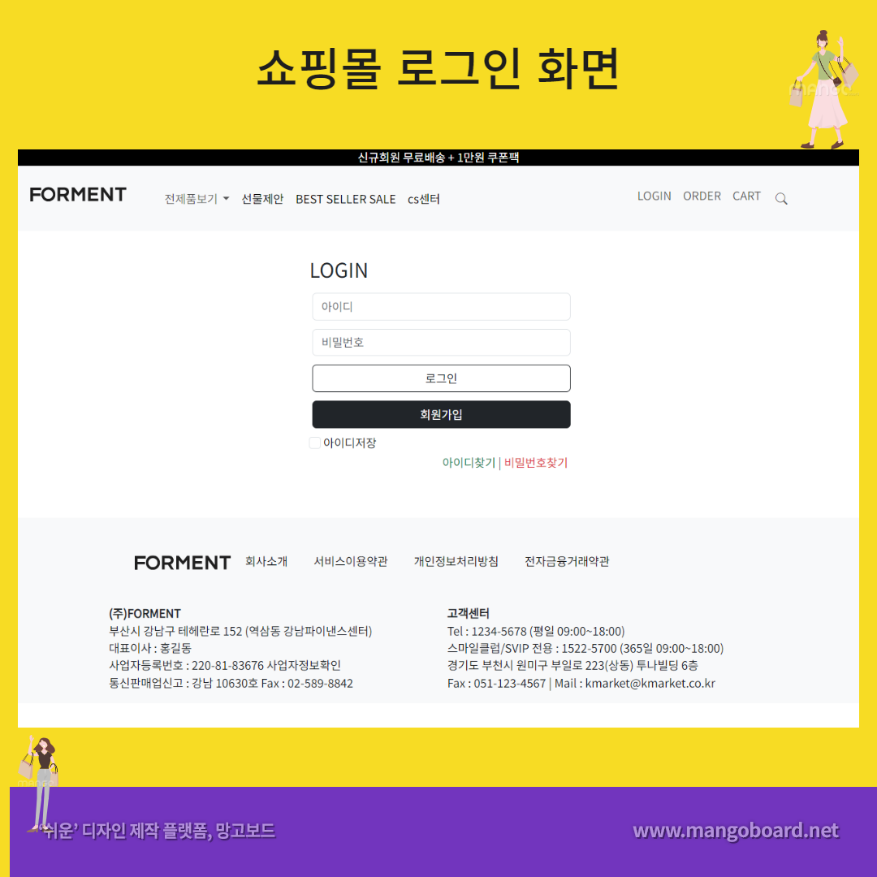
로그인시
DB에 데이터 호출하여 일치 여부 확인
입력한 데이터와 DB데이터가 일치하면
로그인 성공
아이디 저장 체크 한 상태로 로그인시
세션에 쿠키 값 저장하여 UUID 만들어서
DB 저장 UUID 값이 있을 경우 자동 로그인
아이디 비번 찾기 가능

Slide 12
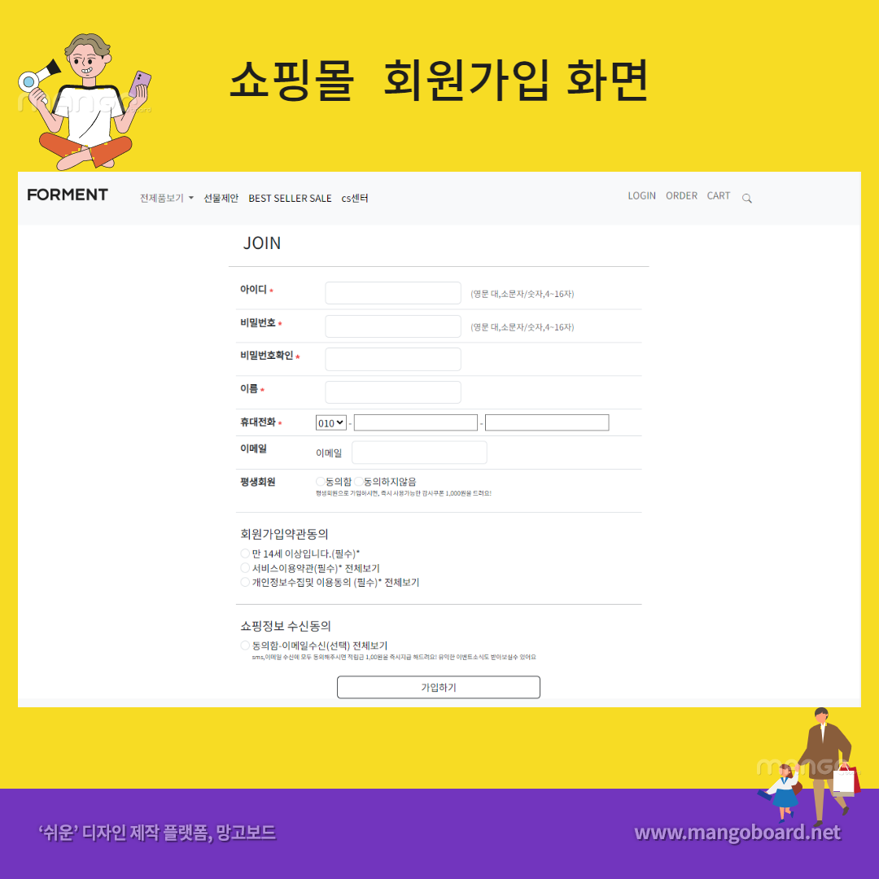
회원가입 데이터 입력
비밀번호와 비밀번호 확인 비밀번호가일치 하여야 회원가입 가능
가입하기 클릭 할 경우
아이디 중복 체크와 비밀번호 확인

Slide 13
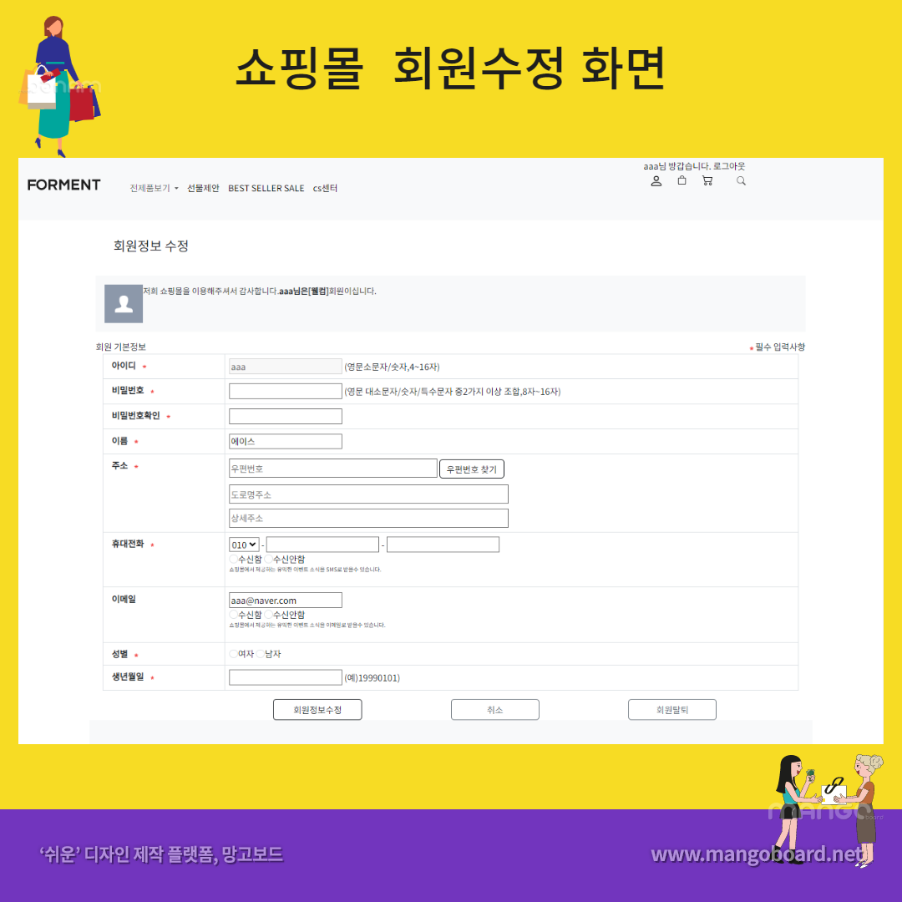
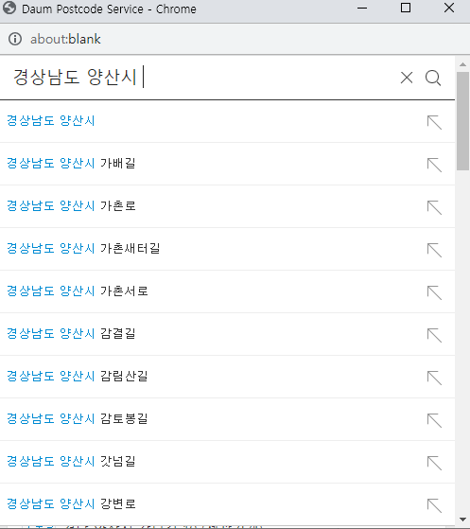
우편번호 주소 찾기 API 사용
입력 칸 에 데이터를 다 넣어야 수정 가능

Slide 14
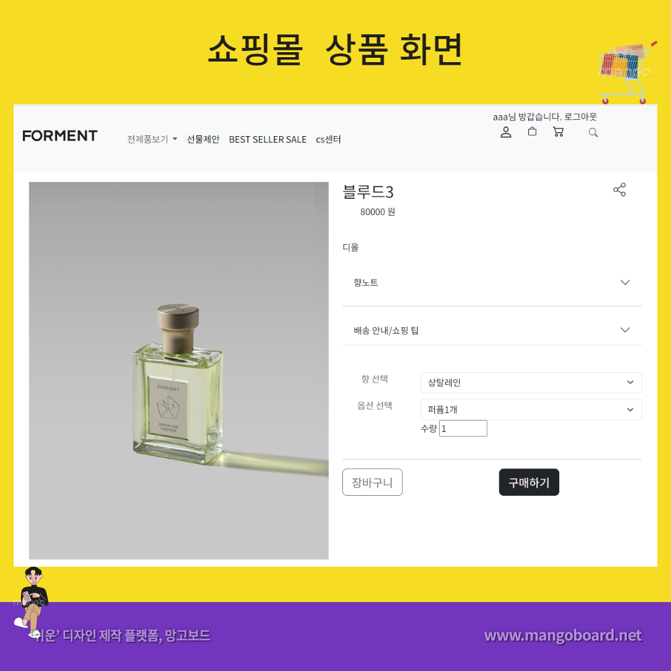
DB 데이터 와 업로드 사진 이름 이 같아야 불러 오기 가능
장바구니와 구매하기 로그인 했을 경우에만 사용 가능

Slide 15
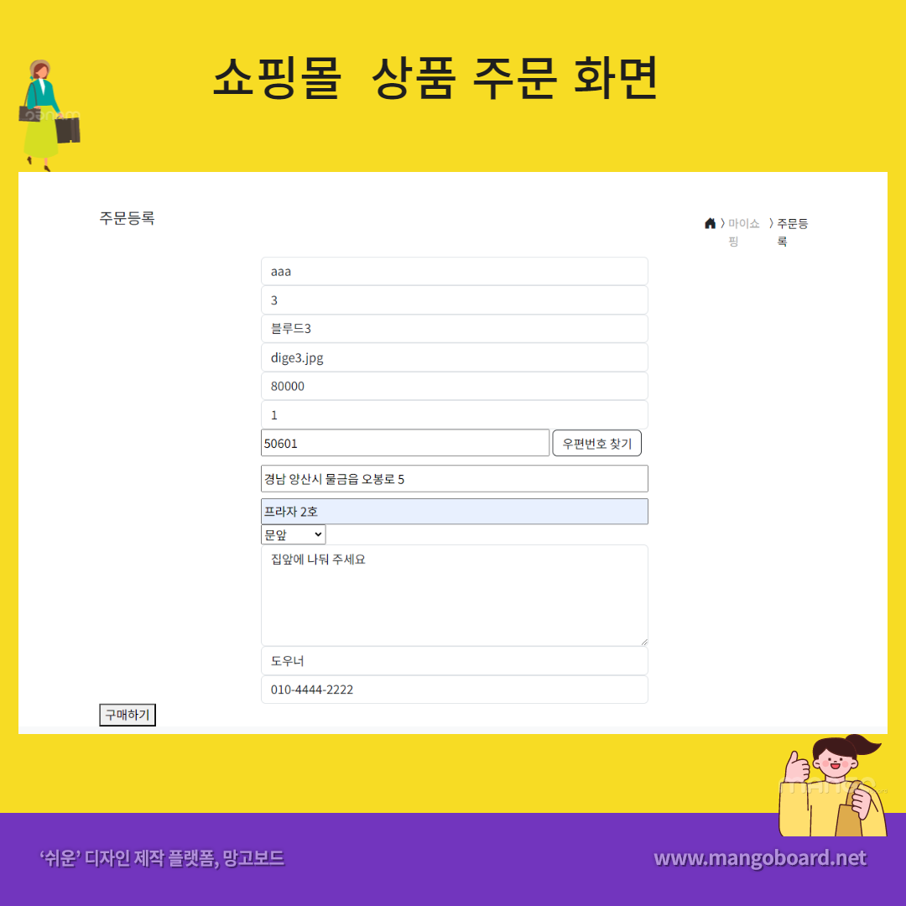

Slide 16
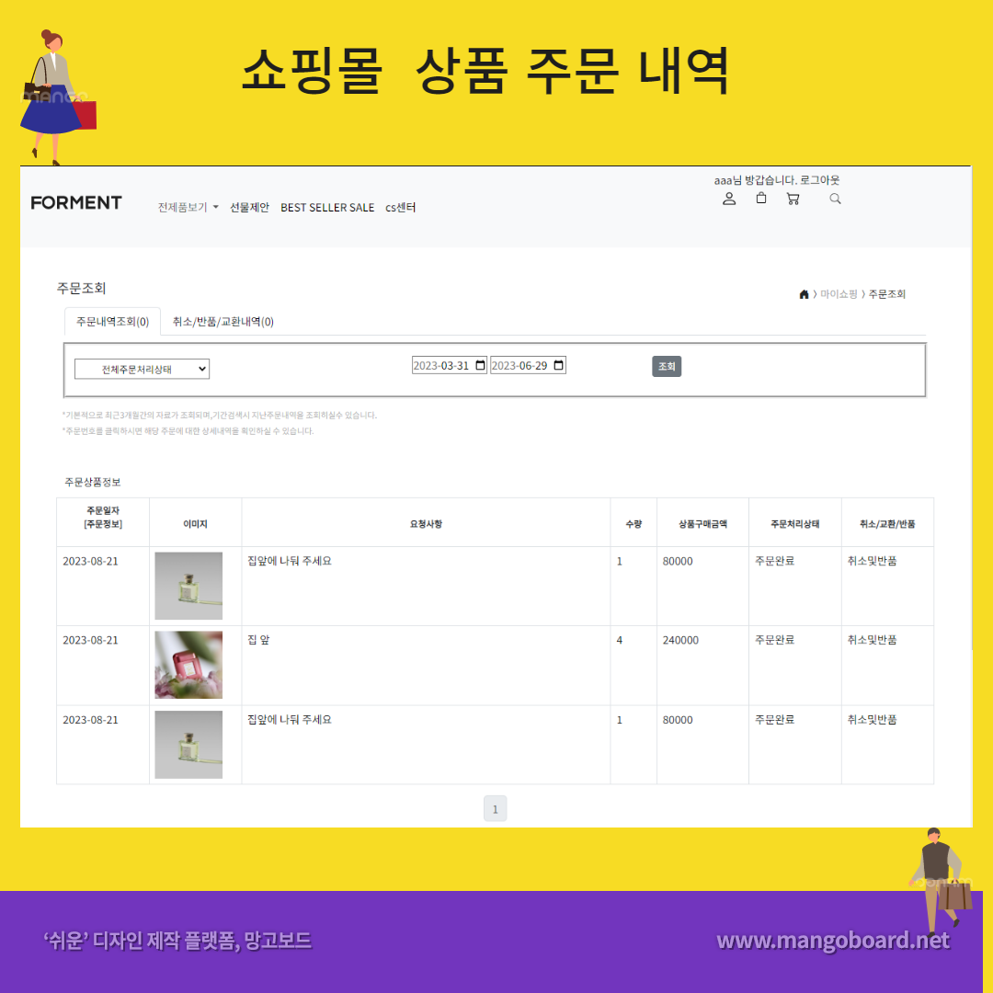
상품 구매하기 등록된 상품들
취소 및 반품 클릭 시 주문 상품 처리 상태 변경 및 삭제

Slide 17
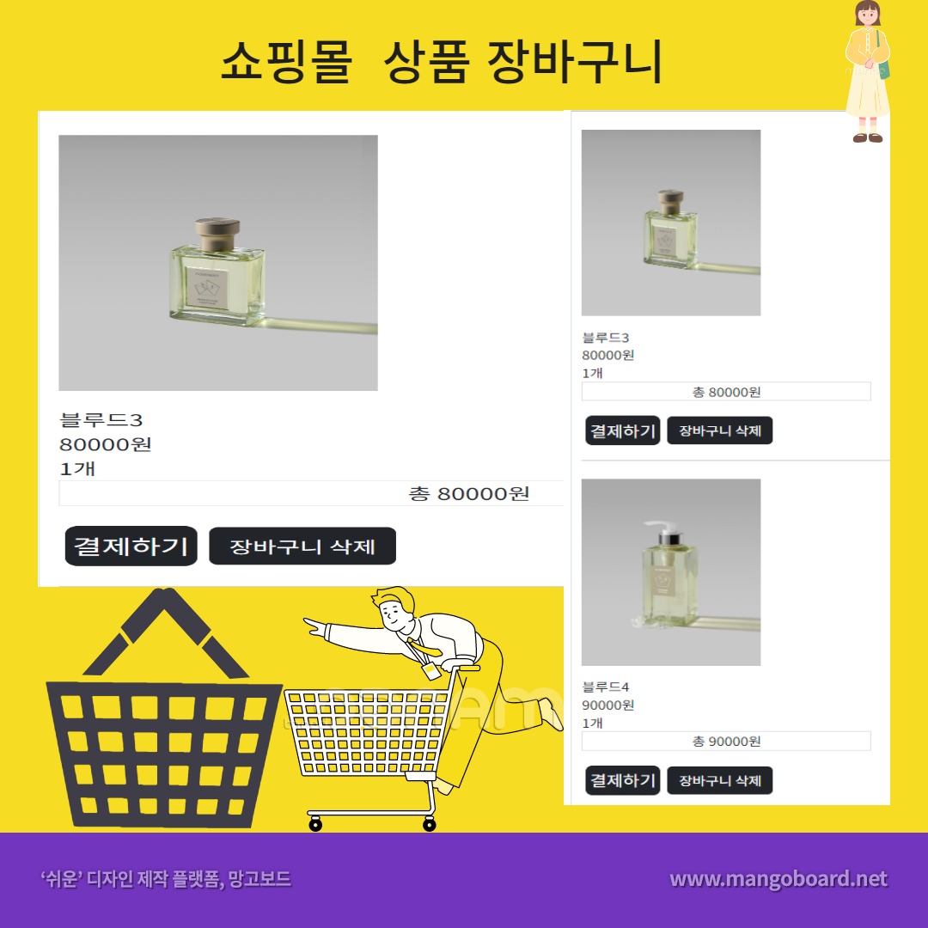
장바구니 페이지에서 보여주는 뷰 화면
결제 하기 클릭 시 상품 구매 등록 요청 DB저장 하고 장바구니 삭제
장바구니 삭제 할 시 장바구니 데이터 삭제

Slide 18
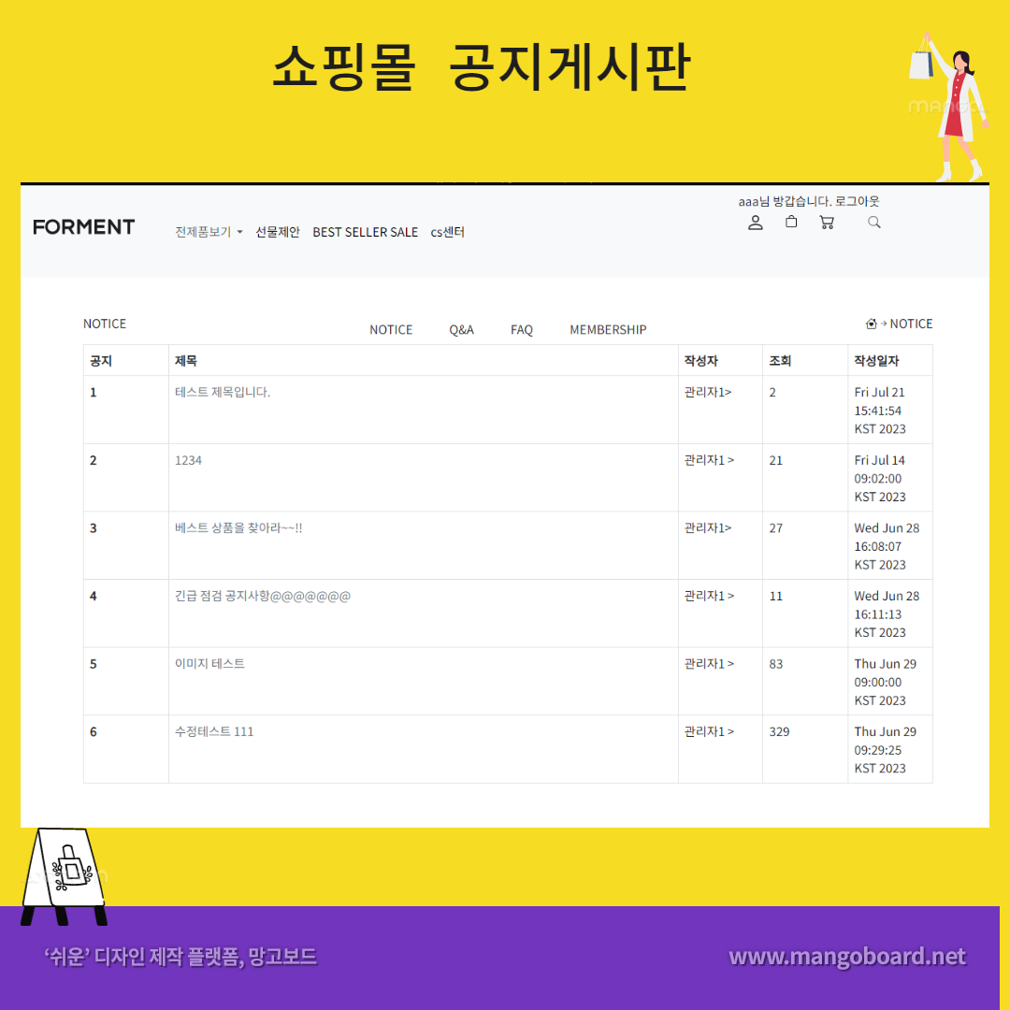
관리자 가 게시글 및 이벤트 작성
게시글 클릭 시 상세 페이지 이동 조회수 증가

Slide 19
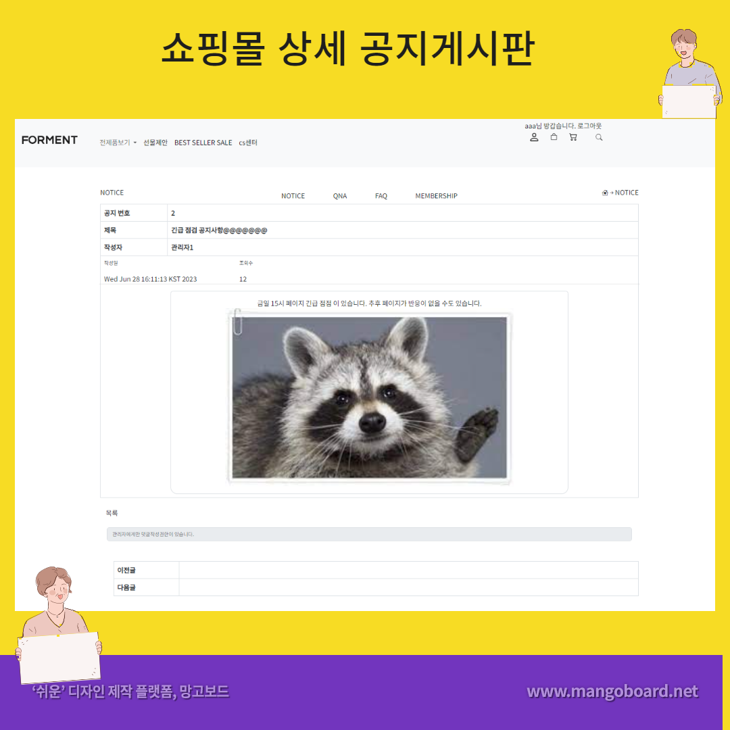
관리자만 게시글 수정/삭제 가능

Slide 20
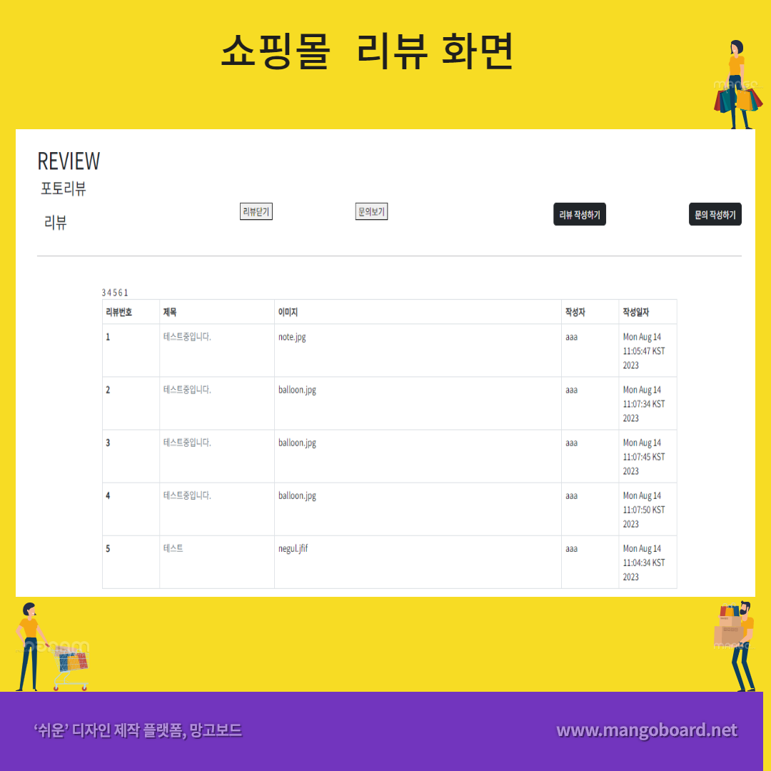
로그인 된 회원만 리뷰 작성 및 문의 작성 가능

Slide 21
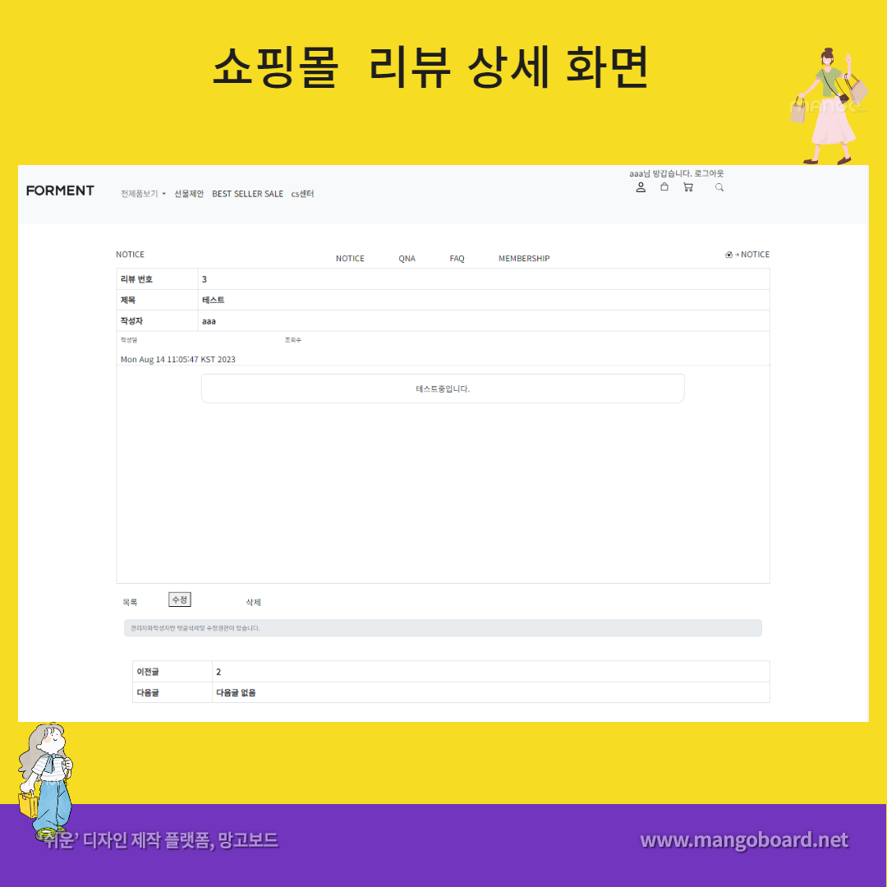
글쓴이와 로그인회원이 일치하면 수정/삭제 가능
관리자는 리뷰 글 삭제 가능

Slide 22
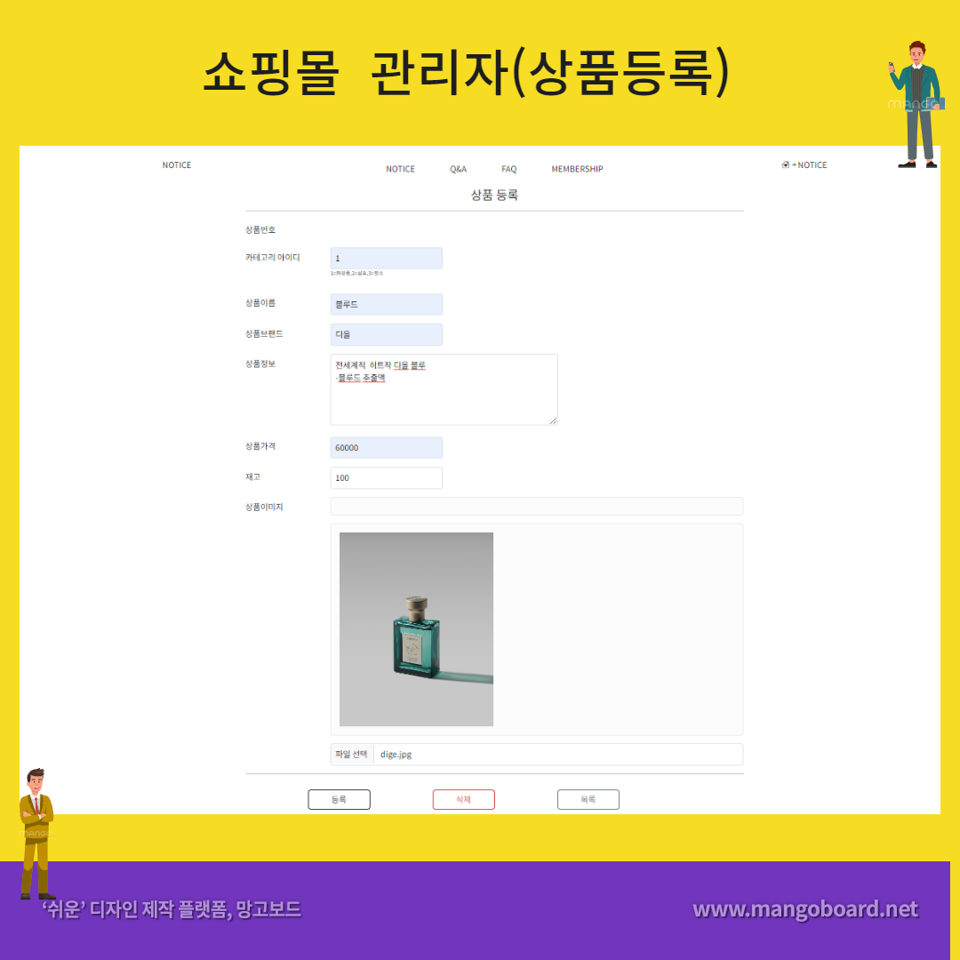

Slide 23
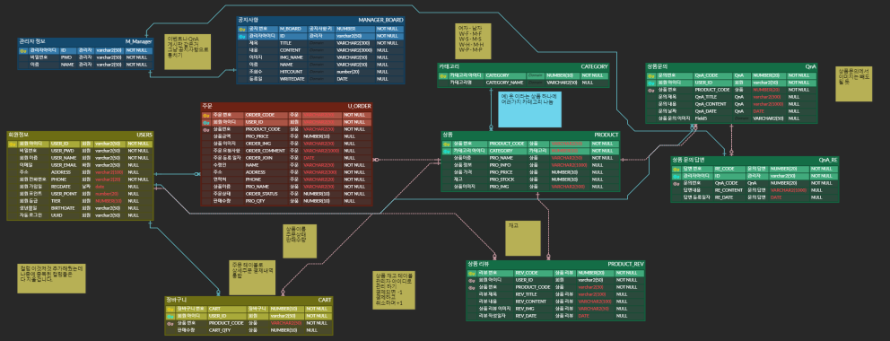
데이터 베이스 설계도
데이터 베이스 설계 (연관 관계도 )

Slide 24
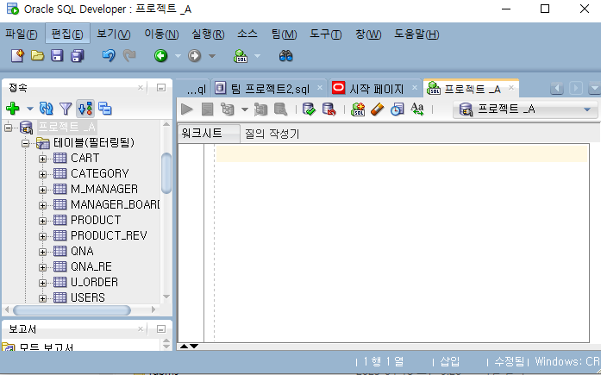
서버와 클라이언트 관계도
Client
DAO
Controller
DTO
Service(Repository)
Service(Repository)
DTO
Controller
클라이언트
Client
DAO -> 데이터베이스 (오라클 ) 연결
조회(Select) , 등록(Insert) , 수정(update) ,삭제(delete)

Slide 25
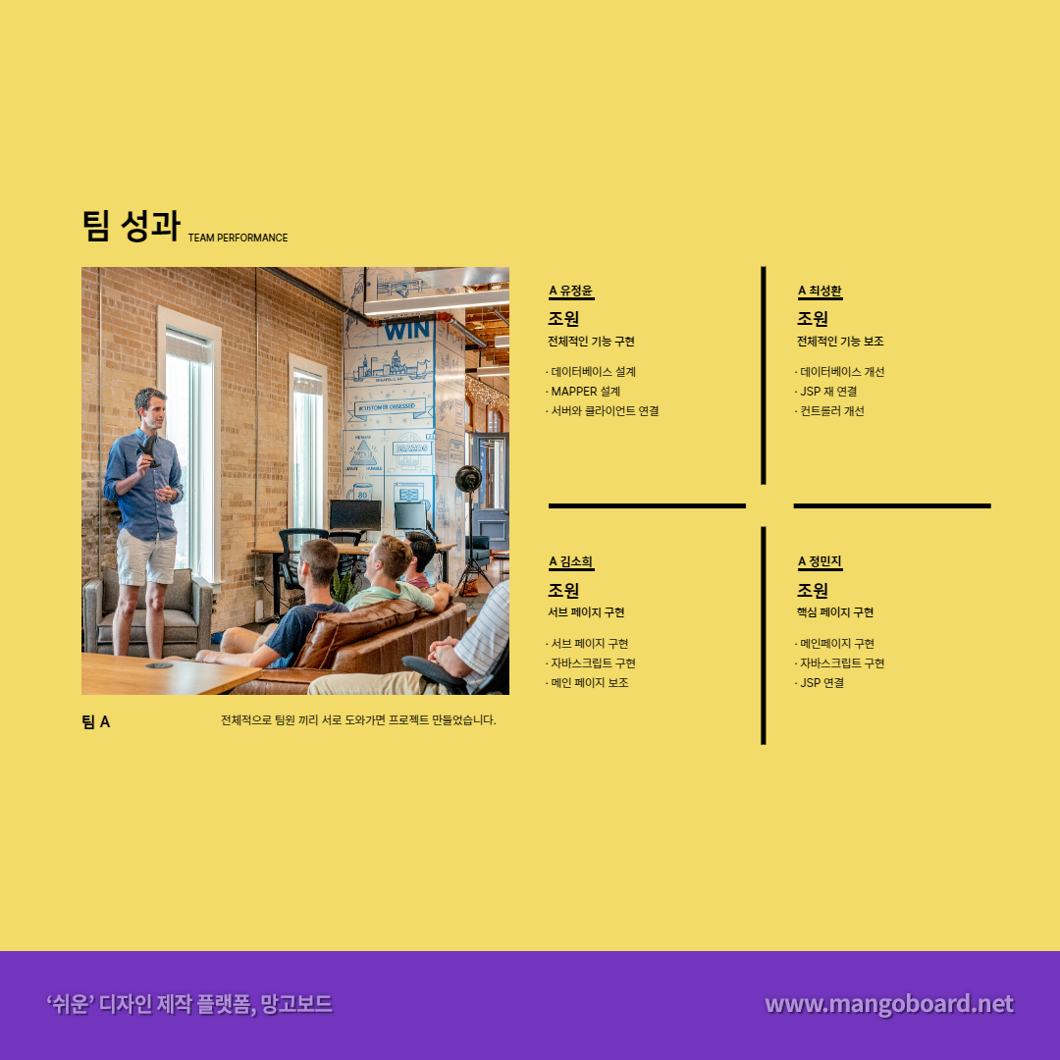

Slide 26
